Slide 1
扩展阅读

Slide 2
能够知道解释性语言和编译型语言的特点
能够知道标识符不能是关键字或保留字
能够独立完成课后作业
目标
TARGET

Slide 3
解释型语言和编译型语言
标识符、关键字、保留字
课后作业

Slide 4
1. 解释型语言和编译型语言
1. 概述
计算机不能直接理解任何除机器语言以外的语言，所以必须要把程序员所写的程序语言翻译成机器语言才能执行程序。程序语言翻译成机器语言的工具，被称为翻译器。
翻译器翻译的方式有两种：一个是编译，另外一个是解释。两种方式之间的区别在于翻译的时间点不同
编译器是在代码执行之前进行编译，生成中间代码文件
解释器是在运行时进行及时解释，并立即执行(当编译器以解释方式运行的时候，也称之为解释器)

Slide 5
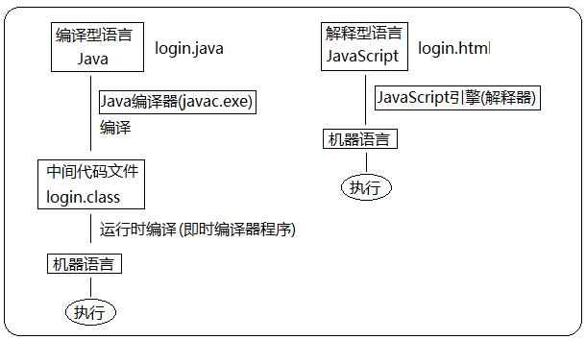
1. 解释型语言和编译型语言
2. 执行过程
类似于请客吃饭：
编译语言：首先把所有菜做好，才能上桌吃饭
解释语言：好比吃火锅，边吃边涮，同时进行

Slide 6
2. 标识符、关键字、保留字
1. 标识符
标识(zhi)符：就是指开发人员为变量、属性、函数、参数取的名字。
标识符不能是关键字或保留字。

Slide 7
2. 标识符、关键字、保留字
2. 关键字
关键字：是指 JS本身已经使用了的字，不能再用它们充当变量名、方法名。
包括：break、case、catch、continue、default、delete、do、else、finally、for、function、if、in、instanceof、new、return、switch、this、throw、try、typeof、var、void、while、with 等。

Slide 8
2. 标识符、关键字、保留字
3. 保留字
保留字：实际上就是预留的“关键字”，意思是现在虽然还不是关键字，但是未来可能会成为关键字，同样不能使用它们当变量名或方法名。
包括：boolean、byte、char、class、const、debugger、double、enum、export、extends、fimal、float、goto、implements、import、int、interface、long、mative、package、private、protected、public、short、static、super、synchronized、throws、transient、volatile 等。
注意：如果将保留字用作变量名或函数名，那么除非将来的浏览器实现了该保留字，否则很可能收不到任何错误消息。当浏览器将其实现后，该单词将被看做关键字，如此将出现关键字错误。

Slide 9
3. 课后作业
1. 给同桌讲讲交换两个变量的值 算法（不管他愿不愿听）
2. 依次询问并获取用户的姓名、年龄、性别，并打印用户信息如图

